Slide 1
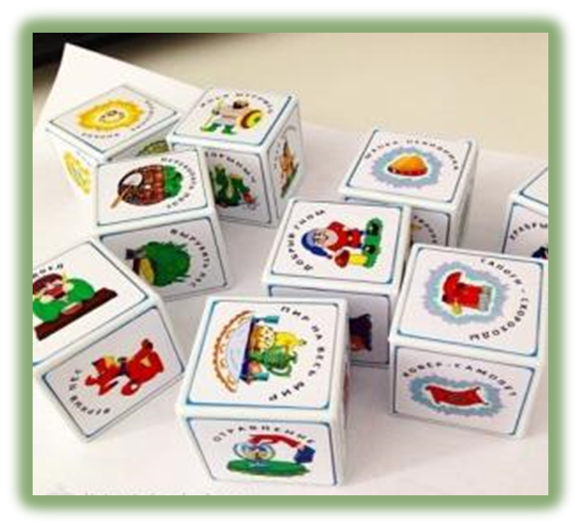
« Сторителлинг-современная педагогическая технология в образовательном пространстве ДОУ»
Подготовила воспитатель: Моисеева Ольга Борисовна.

Slide 2

«В одной истории больше мудрости, чем во всей философии»
Филипп Пульман
«Рассказывая истории,
мы изменяем нашу жизнь»
Марк Твен

Slide 3

Сторителлинг – педагогическая техника, выстроенная в применении историй с конкретной структурой и интересным героем, которая направлена на разрешение педагогических вопросов
воспитания, развития и обучения.
Термин «сторителлинг» возник от английского слова и в переводе означает «рассказывание историй, способ передачи информации и нахождение смыслов через рассказывание историй»
Был изобретён и успешно опробован на личном опыте Дэвидом Армстронгом. Разрабатывая свой метод, Дэвид Армстронг учел известный психологический фактор: истории более выразительны, увлекательны, интересны и легче ассоциируются с личным опытом, чем правила или директивы. Они лучше запоминаются, им придают больше значения и их влияние на поведение людей сильнее.. Однако, в русском языке этому термину имеется весьма хороший синоним – «сказительство», подразумевая под собой исполнение сказаний, искусство увлекательного рассказа.

Slide 4
Цель сторителлинга:
захватить внимание детей с начала повествования
удерживать его в течение всей истории
вызвать симпатию к герою
донести основную мысль истории.

Slide 5
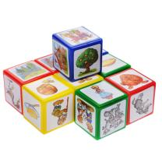
Задачи:
развивать творческое мышление, воображение;
• развивать грамматически правильную речь;
• способствовать раскрытию талантов и
самовыражению.
• наглядно мотивировать поступки героев;
• научиться умственному восприятию
и переработке информации,
• cформировать желание общаться.

Slide 6

Как использовать сторителлинг в образовательной деятельности:
Нужно рассказывать так, чтобы дети верили, что история интересна самому рассказчику.
Историю нужно сделать «живучей».
История должна быть убедительной, правдивой.
История должна быть трансформирующей.
Важно учитывать психологические
и организационные моменты.
Педагог должен сам верить в правдоподобность
развязки

Slide 7

Виды педагогического сторителлинга:
классический, активный, цифровой.
В классическом сторителлинге история рассказывается самим педагогом. Дети только слушают и воспринимают информацию. При его использовании педагог передаёт детям конкретную информацию, которая представлена в насыщенной форме запоминающаяся истории.

Slide 8

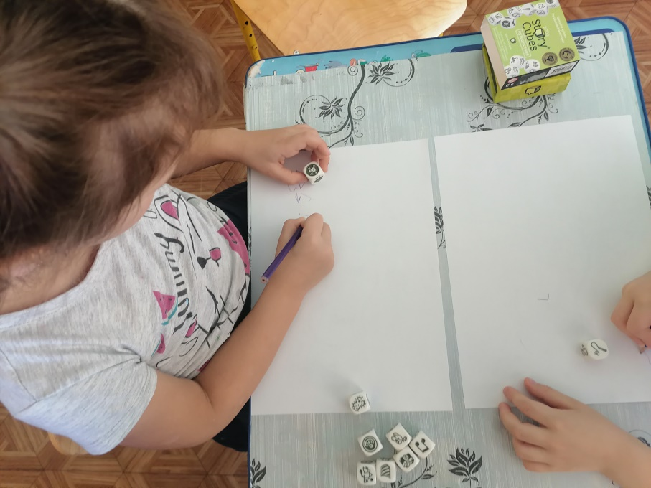
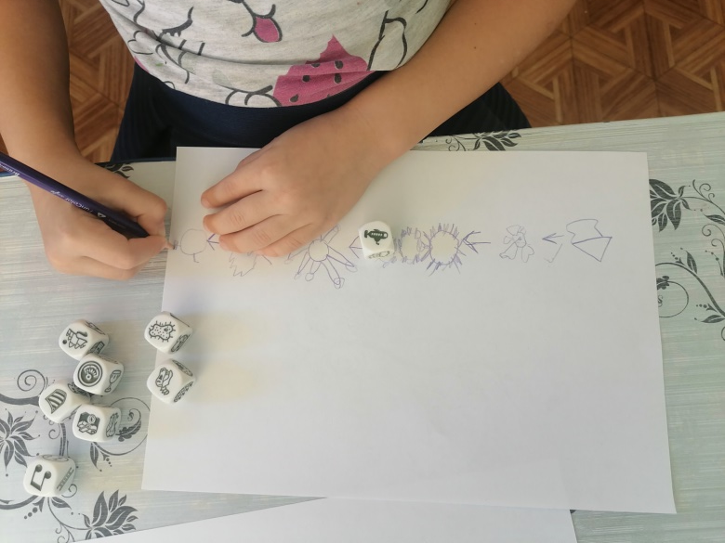

Slide 9


Slide 10


Slide 11
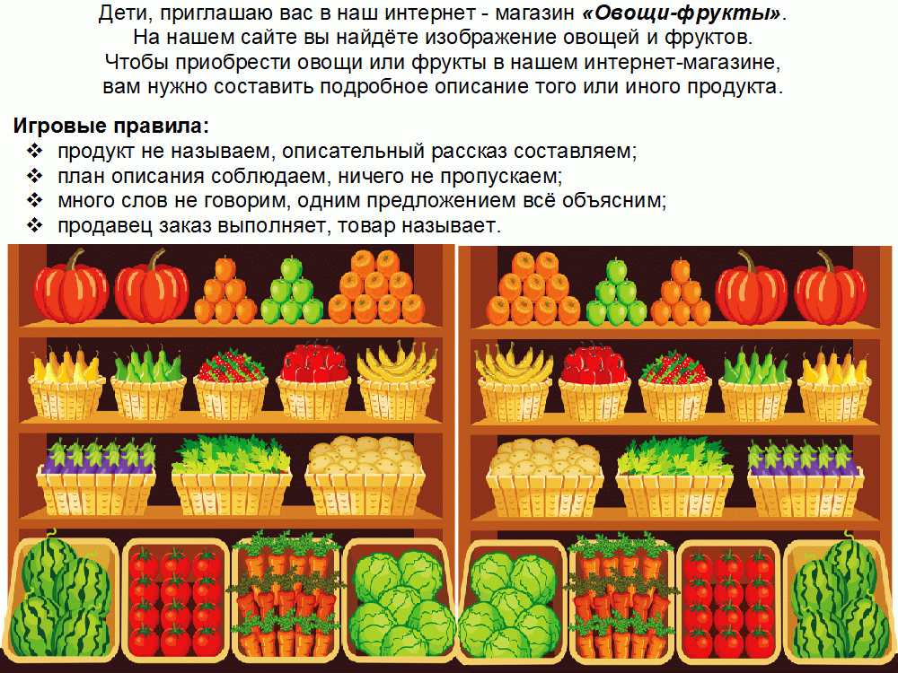

Slide 12
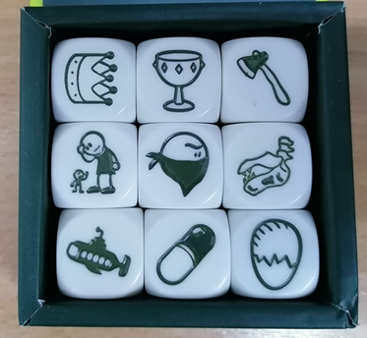
Техника сторителлинга очень многогранная, многоцелевая, решающая много обучающих, развивающих и воспитательных задач.
Чтобы детям было интересно, я взяла за основу игру «Кубики историй» и адаптировала под своих детей.
Как у каждой игры у неё есть свои правила. Они просты и легко запоминаются детьми. Сначала выбираем историю, учитывая детский интерес, программную тематику, выбираем главного героя, а также жанр рассказа (фантастика, детектив или смешная история).

Slide 13
Кубики историй - это уникальная настольная игра, развивающую фантазию и речь.
Задачи пособия «Кубики историй»:
1. Активизация основных движений артикуляционного аппарата;
2. Закрепление поставленных звуков изолированно, в слогах, словосочетаниях, предложениях, связной речи;
3. Развитие навыков звукового анализа;
4. Уточнение, расширение и обогащение лексического запаса дошкольников;
5. Формирование грамматического строя речи;
6. Развитие связной речи детей;
7. Развитие коммуникативности, успешности в общении;

Slide 14
Нетрадиционная техника сторителлинга с
использованием «Кубиков историй».
Суть игры в том, что вы бросаете кубики на стол и начинаете историю со слов «Однажды…» или «Давным-давно…», «Хочу рассказать, как я…», «Я сегодня шла в детский сад и увидела…», «Когда-то…», нанизывая на нить повествования все изображения, которые выпали на верхних гранях кубиков, начиная с того, который первым привлёк ваше внимание.

Slide 15
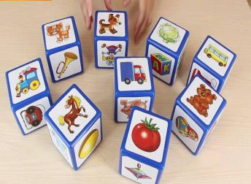
Правила игры:
Договориться, кто начинает первым, кто продолжает, кто заканчивает.
Первый игрок достаёт из «волшебного мешочка» кубик, бросает его в зависимости от выпавшего изображения начинает рассказывать историю.
Последующие игроки совершают такое
же действие и продолжают историю,
не теряя нить повествования.

Slide 16
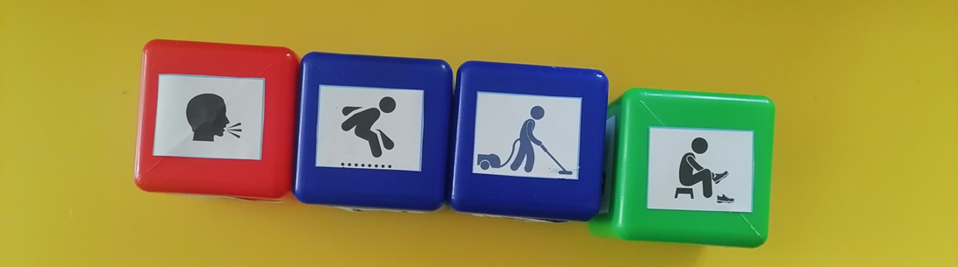
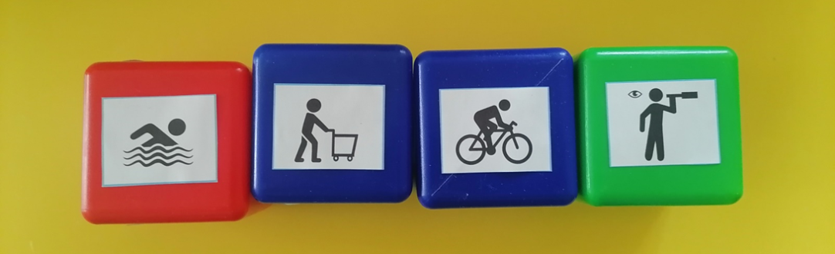
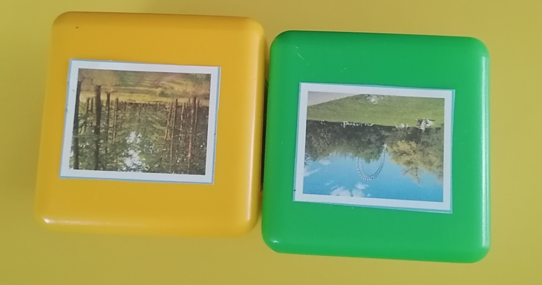
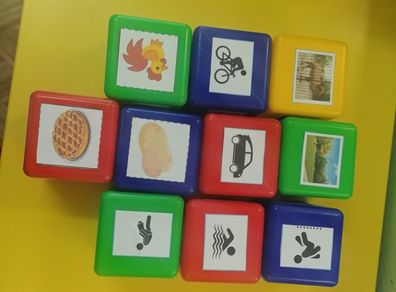
Наборы кубиков историй следующих типов:
- набор, где каждый из кубиков содержит картинки только одной категории (на одном изображены только волшебные предметы, на другом - сказочные герои, на третьем - погодные явления или действия героя.);

Slide 17
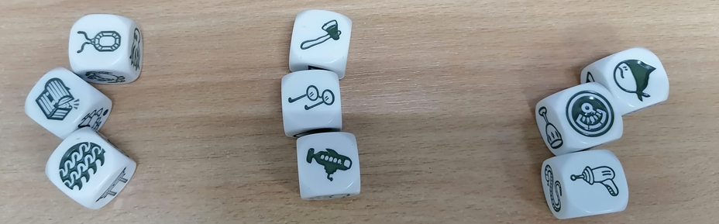
Игра для одного ребенка. Бросить 9 кубиков на стол, разделить их на 3 части – начало истории, середина и развязка. Опираясь на кубики, ребёнок рассказывает историю.
Игра для трёх детей. Бросить все 9 кубиков на стол, разделить их на 3 части – начало истории, середина и развязка. Один ребёнок начинает рассказывать, опираясь на первые 3 кубика, остальные продолжают.
Можно воспитателю начать историю, а дети будут продолжать её рассказывать, бросая кубики.
Начало истории – каждая история должна начинаться с призыва к действию. Что-то случается с героем, что толкает его на подвиги.
Середина – в это время герой делает всё, чтобы разрешить проблемы.
Развязка – герой у цели. Какой наш герой сейчас? Изменился ли он? Именно из этой части герой выходит победителем или проигравшим. Чему научила нас эта история?

Slide 18
Принцип хороших историй, составленных по методу сторителлинга, заключается в следующем:
Простота.
Неожиданность.
Конкретность.
Реалистичность.

Slide 19

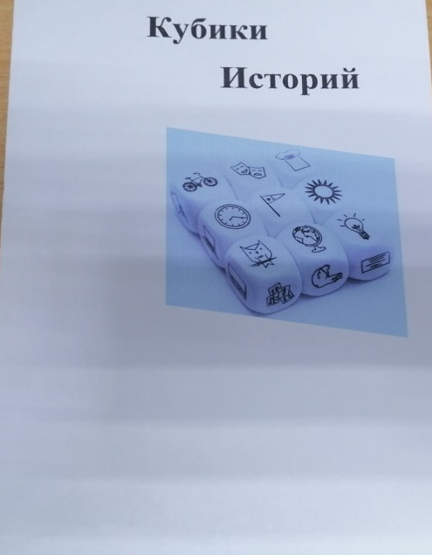
Каждый раз история получается новая, удивительная, неповторимая.
Хочется ребятам записать свою историю .Но что делать, если дети не умеют писать? Тогда мы обращаемся к технологии ТРИЗ.
Дети учатся шифровать свои истории при помощи геометрических фигур. В будущем мы соберём книгу, которая будет называться
« Кубики историй»

Slide 20
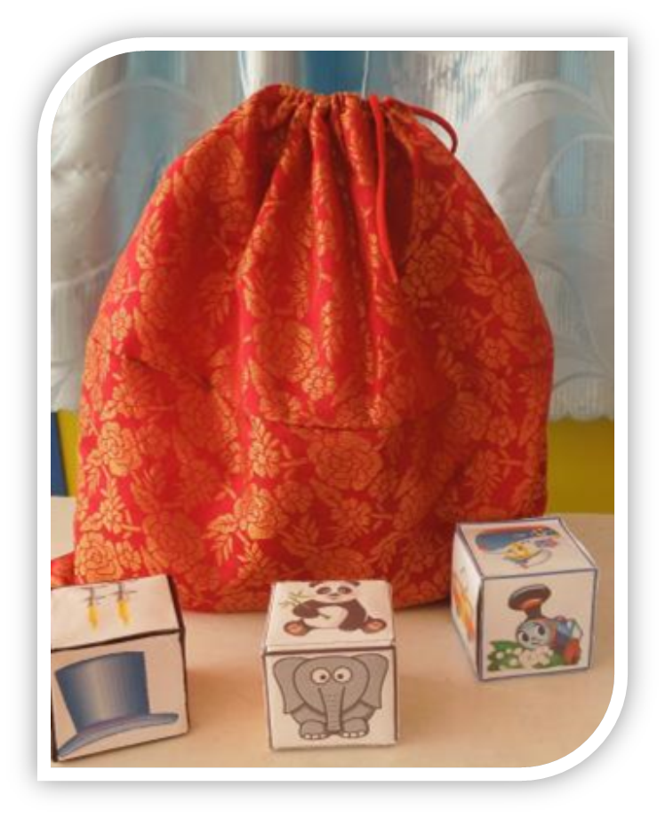
«Кубики историй» - настоящий праздник воображения! Ведь
сочинять истории не только полезно, но и очень увлекательно!

Slide 21
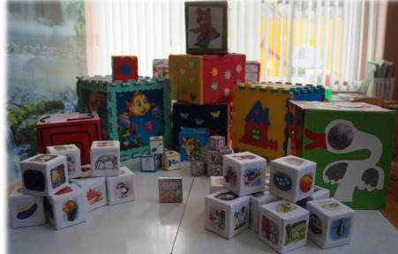
Спасибо за внимание

